Slide 1

PHÒNG GD & ĐT QUẬN LONG BIÊN
Trường Mầm non Nắng Mai
Khám phá xã hội
Chủ đề : Cô giáo
Người soạn & dạy: Lâm Thúy Anh
Lớp : MGB C4

Slide 2


Nghe hát: Cô giáo miền xuôi

Slide 3

Thảo luận:
Nhóm 1: Công việc của cô giáo
Nhóm 2: Những điều bé làm cô vui
Nhóm 3: Những điều bé làm cô buồn

Slide 4
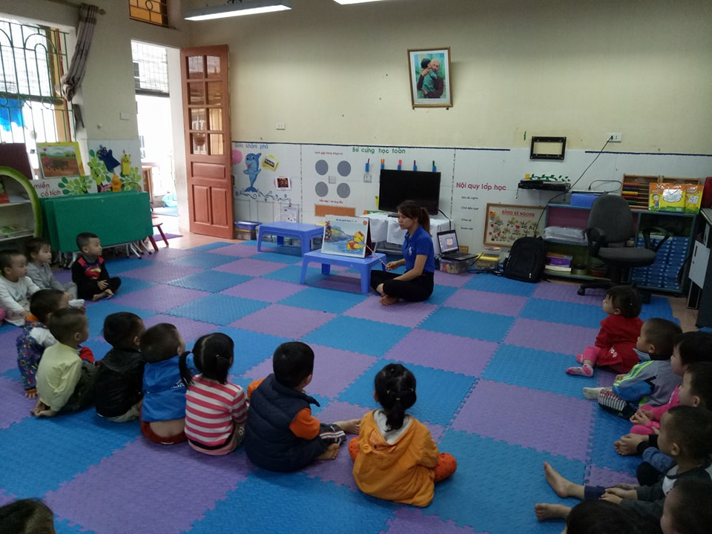

Slide 5
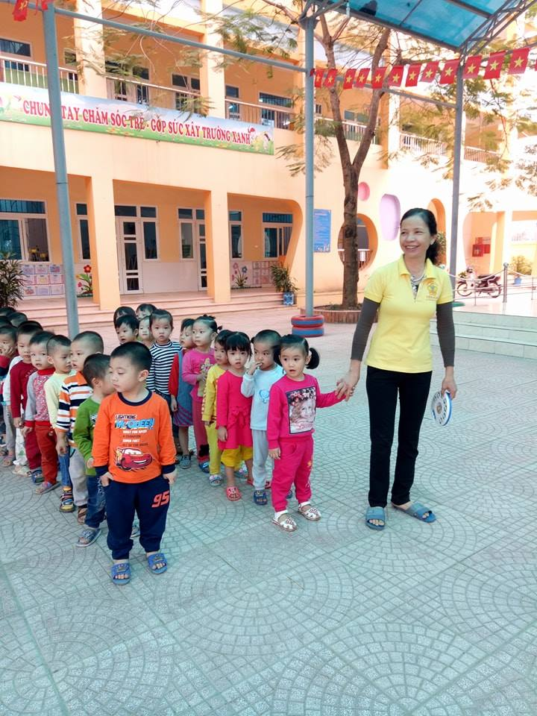
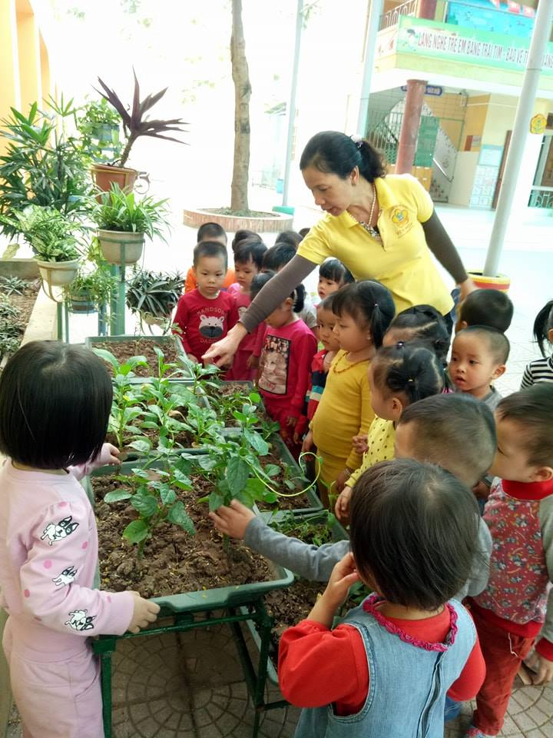

Slide 6
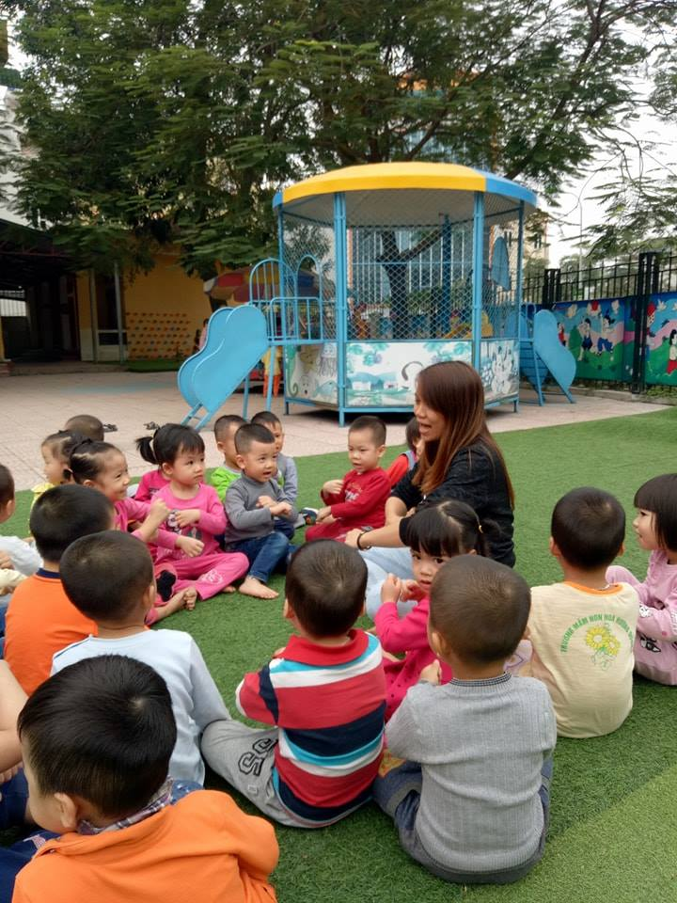
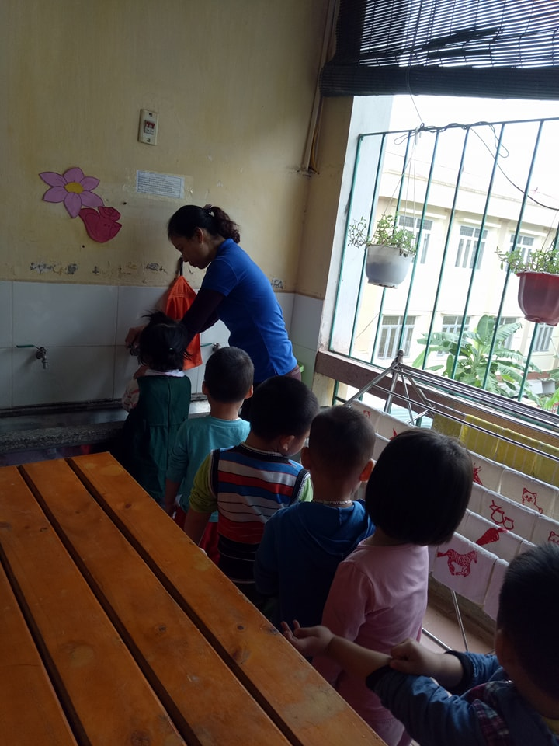

Slide 7
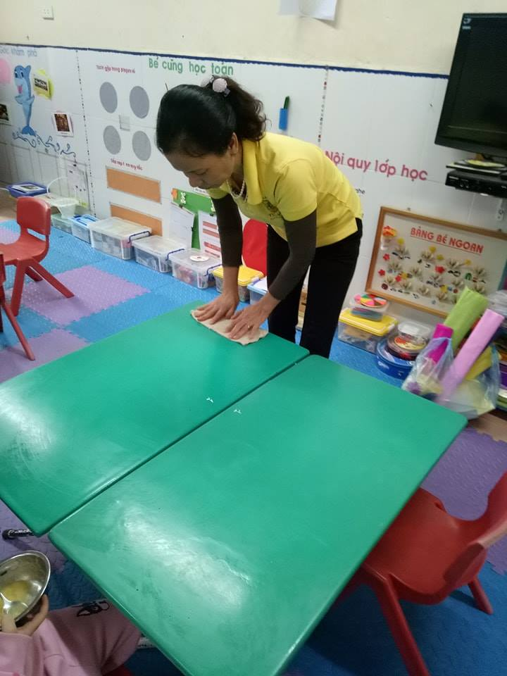
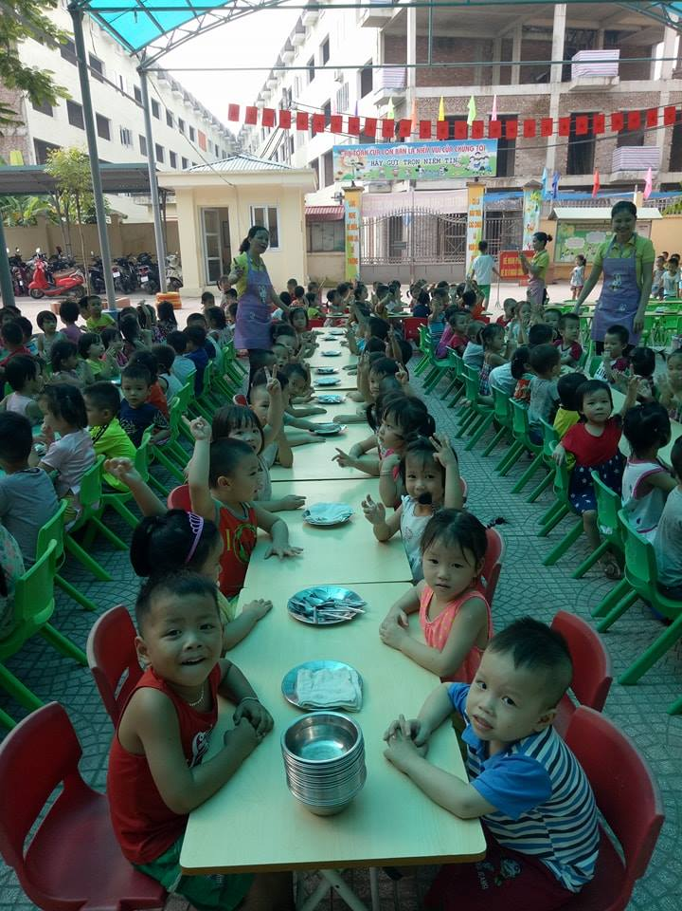

Slide 8
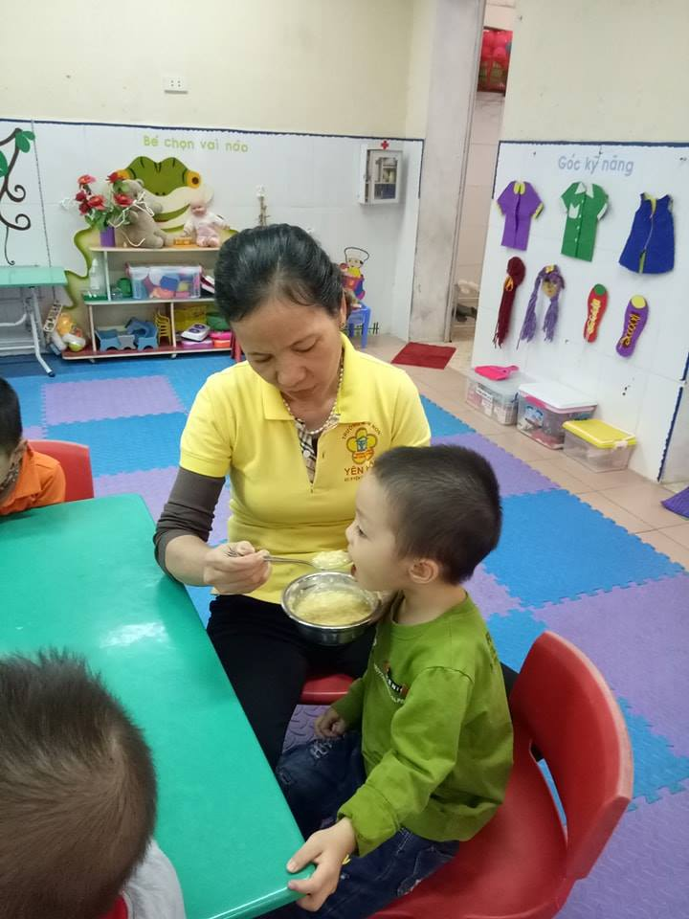
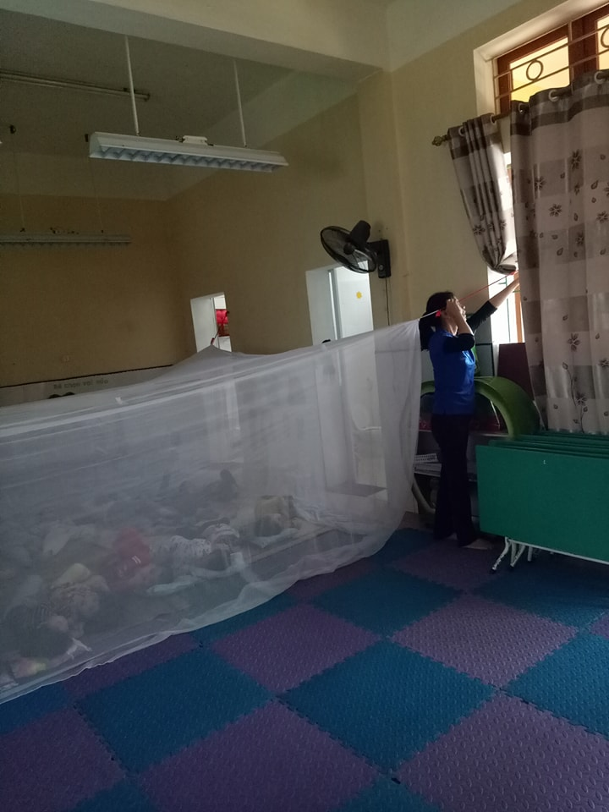

Slide 9

Những điều bé làm
cô vui

Slide 10
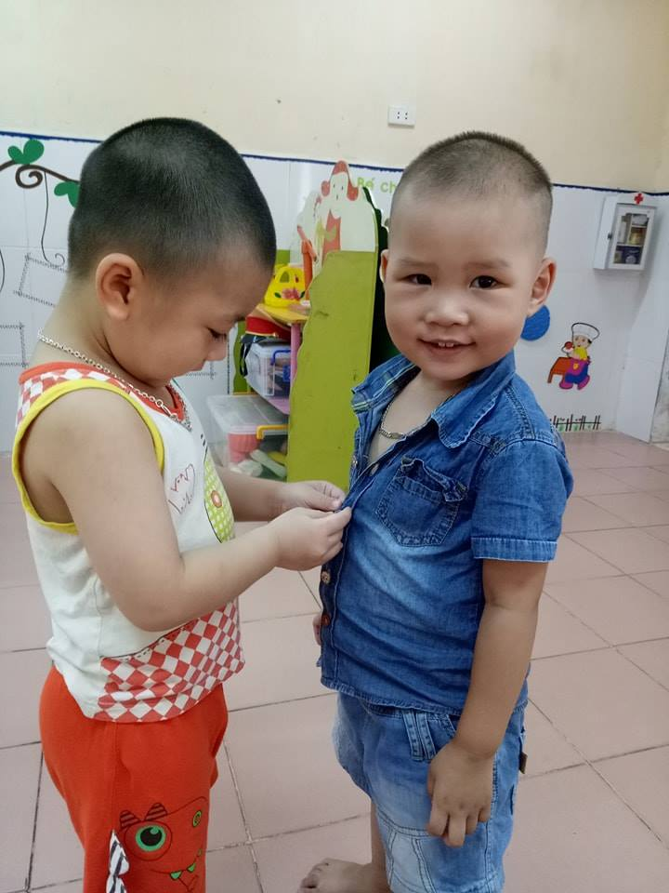
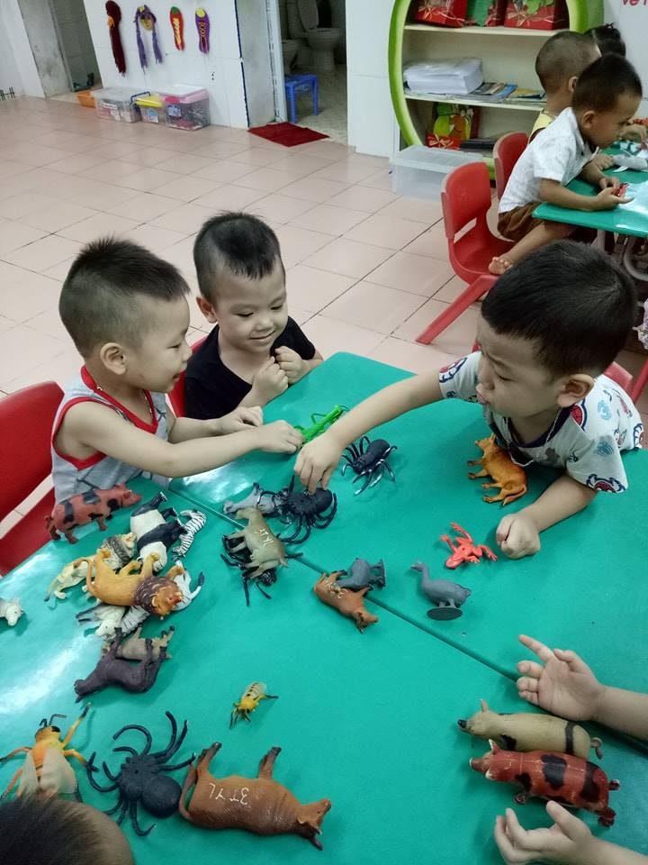
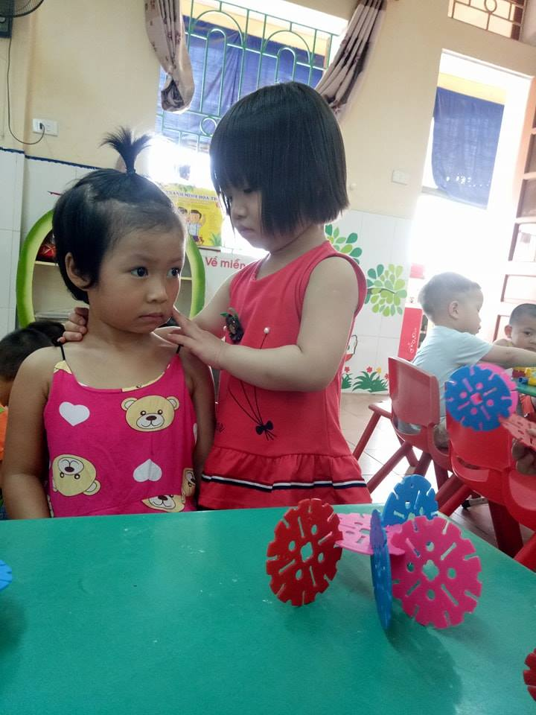
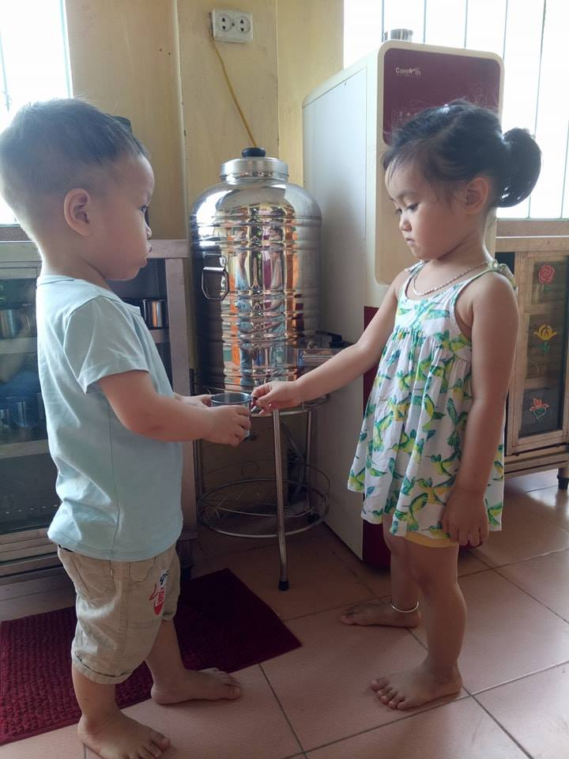

Slide 11

Hát: Cô và mẹ

Slide 12

Củng cố: Dán hoa tặng cô

Slide 13

Buổi học đến đây là hết!
Kính chúc các cô mạnh khỏe, hạnh phúc và
ngày càng xinh đẹp!

